Slide 1
Онлайн-курс
для самостІйного навчання та оцІнювання студентів

Slide 2
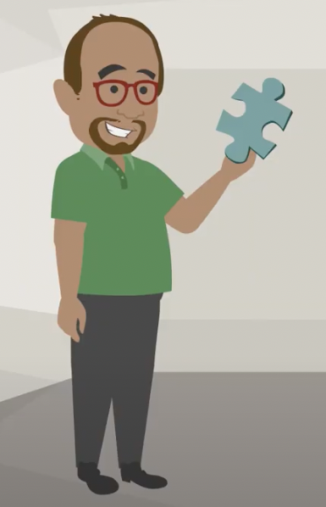
Завдання
як розробити матеріал для онлайн-курсу
як студенти можуть його використовувати
як викладач може підтримувати студентів під час навчання

Slide 3
Концепція
1. Обсяг навчання
2. Зміст навчання
3. Етапи навчання
4. Структура курсу

Slide 4
1. Обсяг навчання
1 тиждень
1 місяць
1 семестр
1 рік

Slide 5
1. Обсяг:
1 семестр
Ви не повинні давати занадто багато інформації одночасно

Slide 6
1. Обсяг:
1 семестр
Розподілити інформацію на частини на весь період тривалості курсу

Slide 7
1. Обсяг:
1 семестр
Адаптувати кожне оновлення до семестрових годин на тиждень

Slide 8
2. Зміст
Обирати лише те, що дійсно має відношення до курсу:
те, що необхідно для іспиту
те, що необхідно для набуття умінь та навичок
Сформувати структуру курсу:
вибудувати логічну послідовність
уникати невпорядкованості

Slide 9
3. Етапи навчання
Переконатись, що студенти
не тільки отримають фактичний матеріал,
а матимуть змогу бути залученими до різних видів діяльності

Slide 10
3. Етапи: виклад матеріалу
Урізноманітнити інтерфейси викладеного матеріалу різними способами, наприклад, це може бути: читання тексту; прослуховування аудіо; перегляд відео-контенту

Slide 11
3. Етапи: опрацювання змісту
1. Вивчати (досліджувати)
2. Тренуватись (виконувати вправи)
3. Створювати нове
4. Обмінюватись інформацією з однокурсниками

Slide 12
3. Етапи навчання
Вивчення
Практика
Самостийна робота
Обмін (з викладачем або іншими студентами)

Slide 13
3. Етапи: формування курсу завершено
Переконатись, що Ваші студенти можуть зв'язатися з Вами, у разі виникнення запитань чи проблем
Важливо: не залишати студенті наодинці

Slide 14
4. Структура курсу
Розподіл за розділами (кожного тижня)
1 тиждень: 1 розділ
2 тиждень: 2 розділ
3 тиждень: 3 розділ
4 тиждень: 4 розділ
Підсумковий тест +обов'язкова оцінка

Slide 15
4. Структура курсу: оцінювання і зворотний зв'язок
Доцільно отримати відгук від студентів про їхню задоволеність Вашими методами навчання
Це Вам дозволить: оптимізувати курс для наступних семестрів, щоб Ваш курс був більш успішним

Slide 16
4. Структура курсу
Вступ (не забутьте зробить)
Розподіл за розділами
1 тиждень: 1 розділ
2 тиждень: 2 розділ
3 тиждень: 3 розділ
4 тиждень: 4 розділ
Підсумковий тест +обов'язкова оцінка

Slide 17
4. Структура курсу: Вступ
Вступу приділяється не багату уваги, але він відіграє дуже важливу роль, тому, що він дає ущільнений опис курсу перш, ніж студенти приступлять до його виконання

Slide 18
Структура: завдання
Цілі навчання
Стисле вирівнювання
Викладання/Навчання
Моніторингові завдання

Slide 19
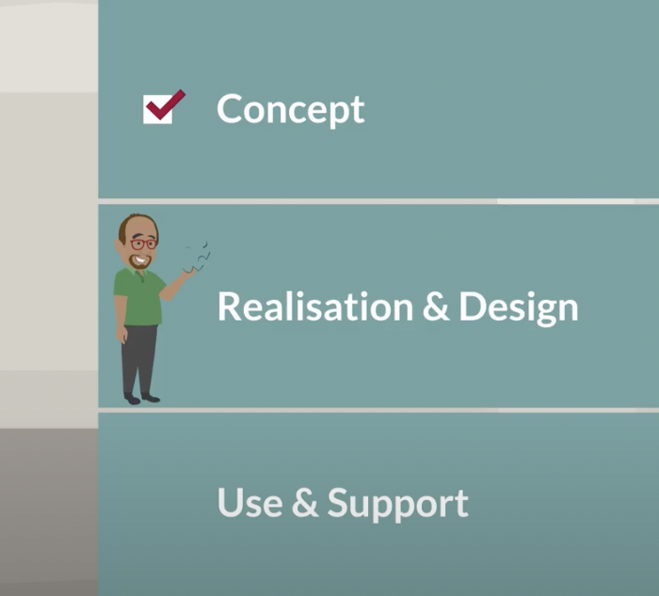
Концепція
Проєктування і дизайн
Використання і підтримка

Slide 20
Дизайн вступу
Текстовий формат

Slide 21
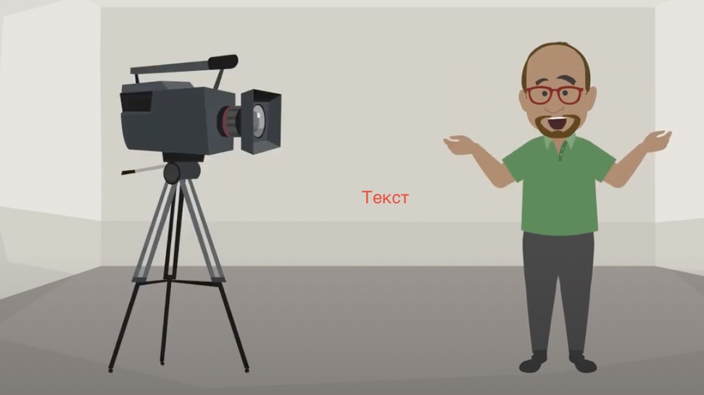
Дизайн вступу
Відео формат

Slide 22
Відео формат (короткий для вступу)
Привітайтесь до студентів
Проголосіть мету курсу та Ваші очікування - результати навчання мають бути прозорими
Вкажіть в якій спосіб студенти зможуть зв'язатись із Вами під час онлайн-навчання (електронною поштою, або через функцію чату в онлайн-курсі)

Slide 23
Структура курсу
Щотиижневі розділи доцільно викласти більш детально, напріклад:
Сформувати вступ
Запланувати вступне тестове опитування на залишкові знання або навіть декілька тестів на розуміння того, що вивчатиметься
Донести студентам чому саме вони повинні навчитися в цьому розділі і які компетеності вони здобудуть
Коротко описати етапи, через які їм прийдеться пройти (оскільки можливостей для організації цих етапів безліч)
вікласти презентацію, яку Ви проводили в класі і зробити доступною її у вигляді відео;
надати текстову інформацію;
Викласти аудио-запис у формати подкасту (усне мовлення) і додатково надати слайди візуально

Slide 24
Тестове завдання на розуміння
За змістом того, що студенти мають вивчити, наприклад,
Створити вікторину з кількома варіантами відповідей, які можна обирати, щоб перевірити чи вони все правильно зрозуміли;
Студенти можуть створити власну вікторину в співпраці з іншими студентами під час, наприклад, відео-конференції, або функції чату, або інших інтерактивних інструментів;
запланувати завдання для зворотного зв'язку із студентами

Slide 25
Поточні завдання до розділу
Навчальні
Практико орієнтовані
Дослідницькі
щоб сформувати або розвинути уміння та здатності
Важливо: студенти мають отримати відгук від викладача, чи вони правильно впорались з опануванням змісту

Slide 26
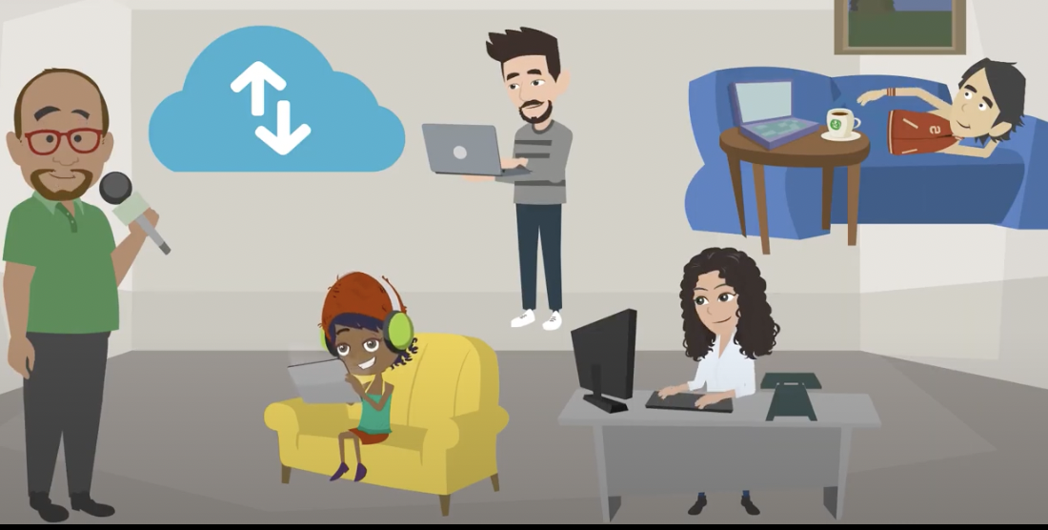
Дуже важливою є взаємодія викладача зі студентами
Студенти не повинні відчувати себе на самоті, навіть якщо онлайн-курс підходить для самостійного навчання

Slide 27
Поточні завдання
Не соромтеся давати студентам завдання, над виконанням яких вони працювали разом (робота в групах)
Надати їм інформацію, яка саме ця спільна робота і які цифрові інструменти вони можуть використати для комунікації

Slide 28
Особливості планування розділу
Урахувати, що
Формат кожного щотижневого розділу не має бути ідентичним, інакше студентам може набриднути;
Формат викладу має різнитись за різними можливостями його реалізації;
Підбирати різні формати для виконання завдань

Slide 29
Безліч цифрових інструментів
для виконання завдань, але дуже важливо підтримувати зворотний зв'язок (будь-які суб'єкт-суб'єктні відносини)

Slide 30
Підсумкове оцінювання
Має виявити чи отримав студент ті знання, уміння та здатності, які були визначені метою курсу
Цей моніторинг має здійснюватися відповідно до встановлених правил закладом освіти (зазначається в навчальному плані)

Slide 31
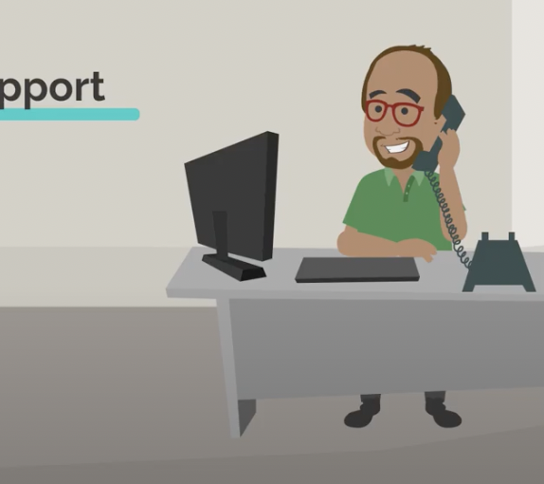
Технічна підтримка
Технічні ускладнення не повинні перешкоджати навчанню

Slide 32
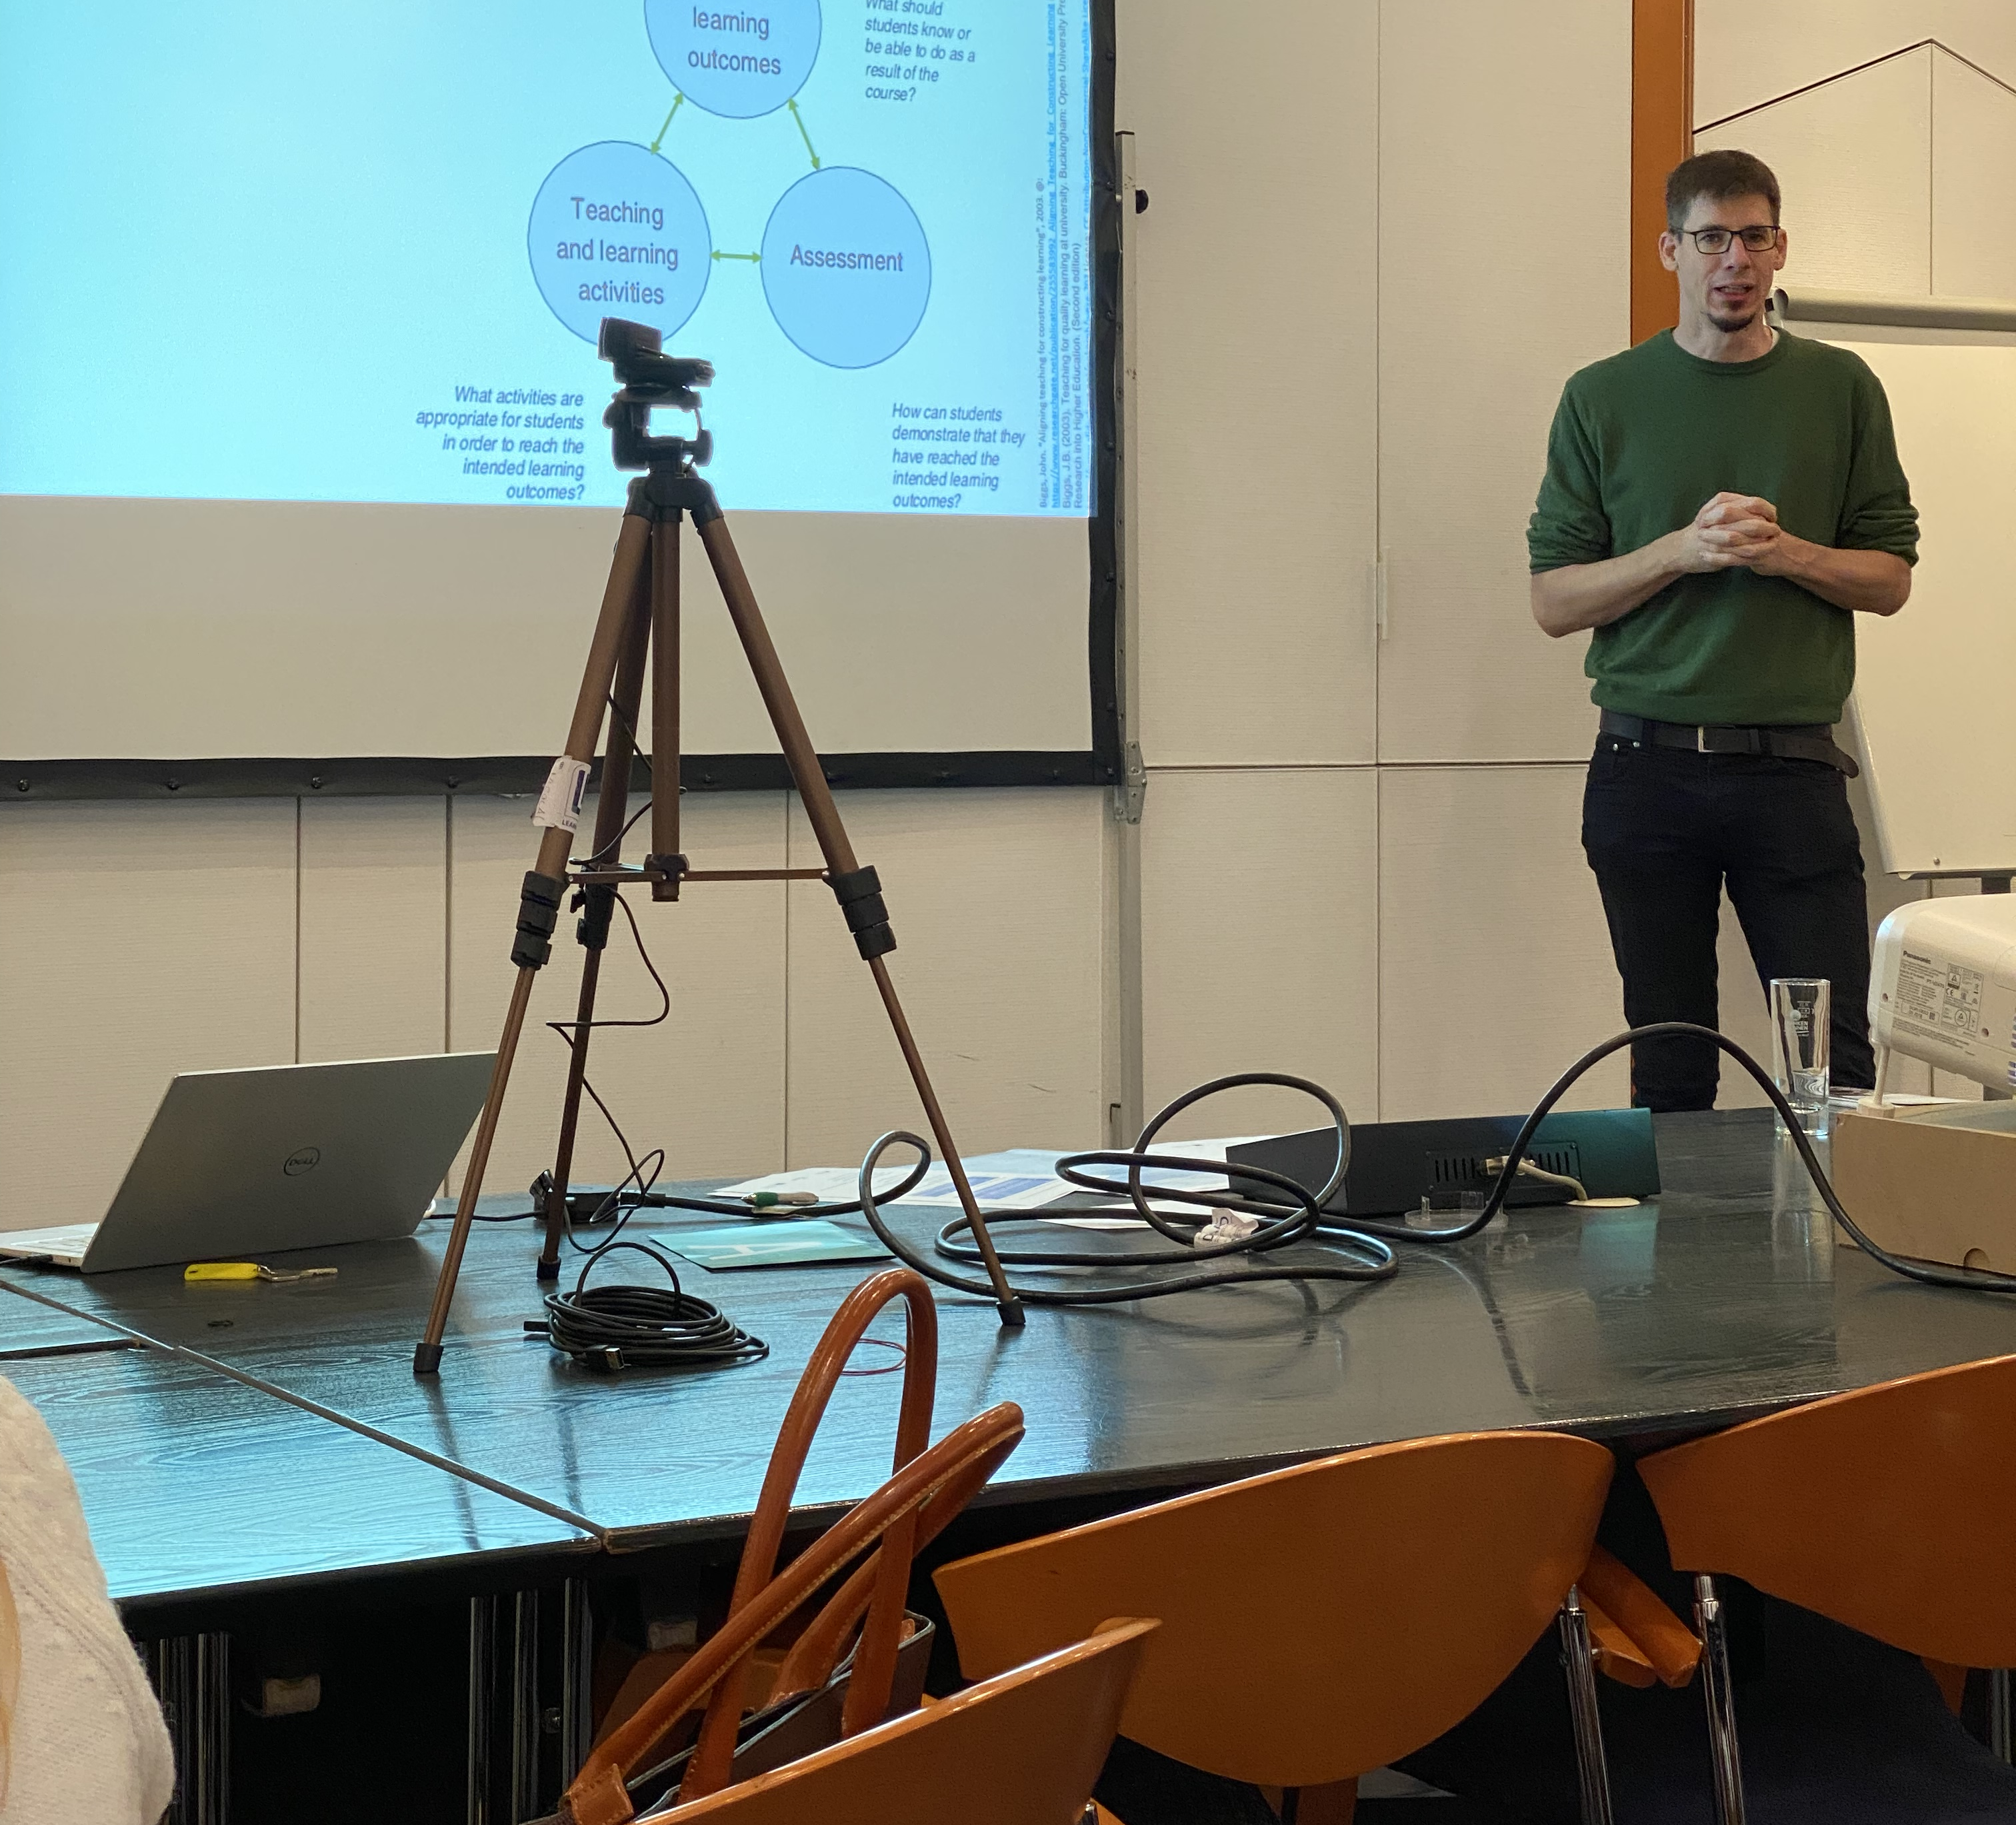
Дякуємо за увагу!

